Slide 1
動物小檔案
資料來源：柏安

Slide 2
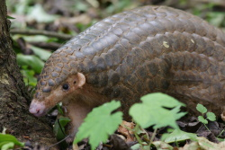
穿山甲介紹
頭呈圓錐狀，吻端尖，，眼瞼厚。腹部及四肢內側外，有鱗片。食性： 食蟲性，以白蟻、螞蟻為主。本園餵食麵包蟲、蜂蛹、蘋果、蛋黃、蠶蛹粉、酵母粉、椰子粉、保益兒、蟻窩。具五爪，前肢發達。

Slide 3
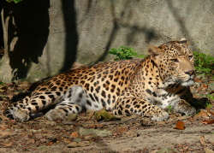
花豹
範圍廣泛，包括非洲、中東、亞洲東部、西南及南部等地的森林、草原、樹叢。食性： 肉食性，以各種大小型哺乳動物為食。

Slide 4
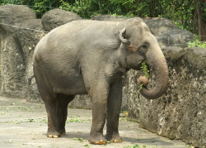
亞洲象
草食性，以樹皮、根、莖、葉為食。
象鼻是由上唇與鼻子組合而成，呈管狀，其內沒有骨骼，又有彈性的肌肉組織，可隨意轉動，伸縮自如，能喝水、撿拾物體、捲食物、沖水、抓癢等，非常靈活。

Slide 5
亞洲象
http://newweb.zoo.gov.tw/Pager/Show/ZooData_Index_Show.aspx?Animal_ID=100

Slide 6
動物介紹
http://newweb.zoo.gov.tw/Pager/Show/ZooData_Index_Show.aspx?Animal_ID=12
穿山甲

Slide 7
花豹
http://newweb.zoo.gov.tw/Pager/Show/ZooData_Index_Show.aspx?Animal_ID=108

